Slide 1
PANCASILA PADA MASA ORDE BARU
Disusun OLEH :
RANGGA AL ARIF FRAFANA A.K. RIO AULDY P.
ADITYA MALIK SULTAN IRSYAD
HAZEL R. DHARMA ALVIN GUSTI
REYDHO T. PUTRA M. FIKRI DRAJAT F
AHMAD FARID YOHANES AGUNG P.

Slide 2
Apa itu Pancasila?
Pancasila adalah ideologi dasar bangsa Indonesia, yaitu sebagai nilai-nilai yang mendasari segala aspek kehidupan bermasyarakat rakyat Indonesia.
Pancasila terdiri dari lima sendi utama, utama yaitu:
Ketuhanan Yang Maha Esa.
Kemanusiaan yang adil dan beradab.
Persatuan Indonesia.
Kerakyatan yang dipimpin oleh hikmat kebijaksanaan dalam permusyawaratan perwakilan.
Keadilan sosial bagi seluruh rakyat Indonesia.

Slide 3
PENGERTIAN ORDE BARU
sebutan untuk masa pemerintahan presiden Soeharto di Indonesia selama lebih dari 30 tahun. Masa orde baru (ORBA) dimulai sejak tahun 1966 menggantikan orde lama yang merujuk pada era pemerintahan presiden Soekarno.
Pengertian orde baru adalah suatu penataan kembali kehidupan masyarakat, bangsa, dan negara Indonesia berlandaskan dasar negara, yaitu Pancasila dan UUD 1945. Hal tersebut dilakukan karena adanya ancaman terhadap ideologi Pancasila yaitu peristiwa pemberontakan Gerakan 30 September (G30S/ PKI).

Slide 4
Perkembangan Ideologi Pancasila Pada Masa Orde Baru (1)
Merosotnya kekuatan Soekarno dan PKI secara drastis setelah G 30 S/PKI disebabkan oleh peran-peran yang dimainkan oleh keduanya sebelumnya. Seperti diketahui, Soekarno bersikap sangat otoriter, sehingga banyak yang menunggu momentum untuk melakukan penantangan secara terbuka tanpa risiko masuk penjara. Sementara PKI sejak tahun 1963 (ketika UU Darurat dicabut oleh Soekarno) tidak lagi memilih jalan damai dalam berpolitik. Akhirnya Soekarno mengeluarkan Surat Perintah Sebelas Maret (Supersemar) 1966 yang ditujukan kepada Soeharto.

Slide 5
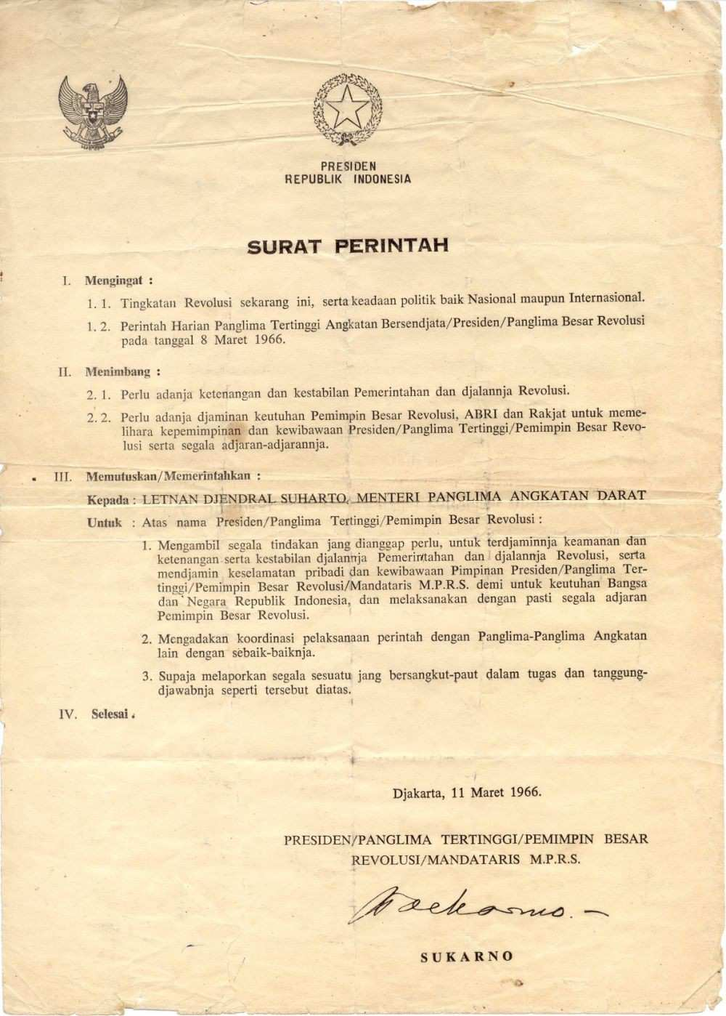
Surat Perintah Sebelas Maret (SUPERSEMAR)
Pertama, mengambil segala tindakan yang dianggap perlu untuk terjaminnya keamanan dan ketenangan serta kestabilan jalannya pemerintahan dan jalannya revolusi, serta menjamin keselamatan pribadi dan kewibawaan pimpinan/presiden/panglima tertinggi/pemimpin besar revolusi/mandataris MPRS demi untuk keutuhan bangsa dan negara Republik Indonesia, dan melaksanakan dengan pasti segala ajaran pemimpin besar revolusi.
Kedua, mengadakan koordinasi pelaksanaan pemerintah dengan panglima-panglima angkatan-angkatan lain dengan sebaik-baiknya.
Ketiga, supaya melaporkan segala sesuatu yang bersangkut-paut dalam tugas dan tanggung jawabnya seperti tersebut di atas.

Slide 6
Perkembangan Ideologi Pancasila Pada Masa Orde Baru (2)
Setelah dibersihkan dari unsur PKI dan pendukung Soekarno, DPR-GR dan MPRS mulai mengadakan sidang-sidangnya sebagai lembaga negara. Pada tahun 1967, MPRS mencabut mandat Soekarno sebagai Presiden. Soekarno kehilangan jabatannya berdasarkan TAP No. XXXIII/MPRS/1967, yang sekaligus mendudukkan Soeharto sebagai Pejabat Presiden. Setahun kemudian, melalui TAP No. XLIII/MPRS/1968, Soeharto diangkat menjadi Presiden definitif.
Rezim baru yang tampil di atas keruntuhan demokrasi terpimpin menamakan diri sebagai ‘Orde Baru’. Yang muncul sebagai pemeran utama Orde Baru adalah Angkatan Darat. Ada landasan konstitusional mengenai masuknya militer ke dalam politik, yakni Undang-Undang Dasar 1945 yang menyebutkan adanya golongan ABRI dalam anggota Majelis Permusyawaratan Rakyat (MPR).

Slide 7
Perkembangan Ideologi Pancasila Pada Masa Orde Baru (3)
Rezim Orde Baru dipimpin oleh Presiden Soeharto. Pada masa Orde Baru, pemerintah berkehendak ingin melaksanakan Pancasila dan UndangUndang Dasar 1945 secara murni dan konsekuen sebagai kritik terhadap Orde Lama yang menyimpang dari Pancasila, melalui program P4 (Pedoman Pengahayatan dan Pengamalan Pancasila).
Pemerintahan Orde Baru berhasil mempertahankan Pancasila sebagai dasar dan ideologi negara sekaligus berhasil memberantas paham komunis di Indonesia. Akan tetapi, implementasi dan aplikasinya sangat mengecewakan. Beberapa tahun kemudian, kebijakan-kebijakan yang dikeluarkan ternyata tidak sesuai dengan jiwa Pancasila. Pancasila ditafsirkan sesuai kepentingan kekuasaan pemerintah sehingga tertutup bagi tafsiran lain. Pancasila justru dijadikan sebagai indoktrinasi. Presiden Soeharto menggunakan Pancasila sebagai alat untuk melanggengkan kekuasaannya.

Slide 8
Perkembangan Ideologi Pancasila Pada Masa Orde Baru (4)
Pada masa pemerintahan Presiden Soeharto, Pancasila dijadikan sebagai asas tunggal bagi Organisasi Politik dan Organisasi Kemasyarakatan. Periode ini diawali dengan keluarnya TAP MPR No. II/1978 tentang pemasyarakatan nilainilai Pancasila. TAP MPR ini menjadi landasan bagi dilaksanakannya penataran P-4 bagi semua lapisan masyarakat. Akibat dari cara-cara rezim dalam memasyarakatkan Pancasila memberi kesan bahwa tafsir ideologi Pancasila adalah produk rezim Orde Baru (mono tafsir ideologi) yang berkuasa pada waktu itu.

Slide 9
Perkembangan Ideologi Pancasila Pada Masa Orde Baru (5)
Pada era Soeharto, kedudukan Pancasila sebagai sistem filsafat berkembang ke arah yang lebih praktis (dalam hal ini istilah yang lebih tepat adalah weltanschauung). Artinya, filsafat Pancasila tidak hanya bertujuan mencari kebenaran dan kebijaksanaan, tetapi juga digunakan sebagai pedoman hidup sehari-hari. Atas dasar inilah, Soeharto mengembangkan sistem filsafat Pancasila menjadi penataran P-4.

Slide 10
Secara etimologis, etika berarti ilmu tentang segala sesuatu yang biasa dilakukan atau ilmu tentang adat kebiasaan. Dalam arti ini, etika berkaitan dengan kebiasaan hidup yang baik, tata cara hidup yang baik, baik pada diri seseorang maupun masyarakat. Kebiasaan hidup yang baik ini dianut dan diwariskan dari satu generasi ke generasi yang lain. Dalam artian ini, etika sama maknanya dengan moral.
Istilah “etika” berasal dari bahasa Yunani, “Ethos” yang artinya tempat tinggal yang biasa, padang rumput, kandang, kebiasaan, adat, watak, perasaan, sikap, dan cara berpikir.

Slide 11
Pancasila Sebagai Sistem Etika Pada Masa Orde Baru
Hakikat Pancasila sebagai sistem etika terletak pada hal-hal sebagai berikut:
Pertama, hakikat sila ketuhanan terletak pada keyakinan bangsa Indonesia bahwa Tuhan sebagai penjamin prinsip-prinsip moral. Artinya, setiap perilaku warga negara harus didasarkan atas nilai-nilai moral yang bersumber pada norma agama
Kedua, hakikat sila kemanusiaan terletak pada actus humanus, yaitu tindakan manusia yang mengandung implikasi dan konsekuensi moral yang dibedakan dengan actus homini, yaitu tindakan manusia yang biasa.
Ketiga, hakikat sila persatuan terletak pada kesediaan untuk hidup bersama sebagai warga bangsa yang mementingkan masalah bangsa di atas kepentingan individu atau kelompok. Sistem etika yang berlandaskan pada semangat kebersamaan, solidaritas sosial akan melahirkan kekuatan untuk menghadapi penetrasi nilai yang bersifat memecah belah bangsa.

Slide 12
Keempat, hakikat sila kerakyatan terletak pada prinsip musyawarah untuk mufakat. Artinya, menghargai diri sendiri sama halnya dengan menghargai orang lain.
Kelima, hakikat sila keadilan sosial bagi seluruh rakyat Indonesia merupakan perwujudan dari sistem etika yang tidak menekankan pada kewajiban semata (deontologis) atau menekankan pada tujuan belaka (teleologis), tetapi lebih menonjolkan keutamaan (virtue ethics) yang terkandung dalam nilai keadilan itu sendiri.

Slide 13
Tantangan terhadap sistem etika Pancasila pada zaman Orde Baru terkait dengan masalah NKK (Nepotisme, Kolusi, dan Korupsi) yang merugikan penyelenggaraan negara. Hal tersebut tidak sesuai dengan keadilan sosial karena nepotisme, kolusi, dan korupsi hanya menguntungkan segelintir orang atau kelompok tertentu.
Etika Pancasila adalah cabang filsafat yang dijabarkan dari sila-sila Pancasila untuk mengatur perilaku kehidupan bermasyarakat, berbangsa, dan bernegara di Indonesia. Oleh karena itu, dalam etika Pancasila terkandung nilai-nilai ketuhanan, kemanusiaan, persatuan, kerakyatan, dan keadilan

Slide 14
Karakteristrik Pendidikan Pancasila Pada Masa Orde Baru
Pada masa ini, pendidikan nasional diarahkan untuk membekali generasi muda agar mampu membawa bangsa dan negara cepat sejajar dengan bangsa dan negara lain yang lebih maju. Pendidikan diatur dengan sistem pendidikan nasional yang sangat erat kaitannya dengan kehidupan politik bangsa saat itu.
Pada periode ini pendidikan menjadi instrumen pelaksanaan program pembangunan di berbagai bidang, khususnya bidang pedagogi, kurikulum, organisasi, dan evaluasi pendidikan diarahkan pada akselerasi pelaksanaan pembangunan. Kegiatan pendidikan pada era ini banyak diwarnai oleh kebijakan kebijakan sentralistis yang mengarah pada fungsi pendidikan sebagai instrumen pembangunan ekonomi nasional.

Slide 15
Pada zaman Orde Baru, meskipun Pancasila diterapkan sebagai satu-satunya asas organisasi politik dan kemasyarakatan, tetapi penegasan tentang Pancasila sebagai dasar nilai pengembangan ilmu di Indonesia belum diungkapkan secara tegas. Penekanannya hanya pada iptek harus diabdikan kepada manusia dan kemanusiaan sehingga dapat memberi jalan bagi peningkatan martabat manusia dan kemanusiaan.

Slide 16
Dalam era kepemimpinan Presiden Soeharto, terbit Instruksi Direktur Jenderal Perguruan Tinggi, nomor 1 Tahun 1967, tentang Pedoman Penyusunan Daftar Perkuliahan, yang menjadi landasan yuridis bagi keberadaan mata kuliah Pancasila di perguruan tinggi.
Kemudian, terbit peraturan pelaksanaan dari ketentuan yuridis tersebut, yaitu khususnya pada pasal 13 ayat (2) Peraturan Pemerintah Republik Indonesia Nomor 60 Tahun 1999, tentang Pendidikan Tinggi, jo. Pasal 1 SK Dirjen Dikti Nomor 467/DIKTI/Kep/1999, yang substansinya menentukan bahwa mata kuliah pendidikan Pancasila adalah mata kuliah yang wajib ditempuh oleh seluruh mahasiswa baik program diploma maupun program sarjana.

Slide 17
Permasalahan Penerapan Nilai-Nilai Pancasila
Presiden Soeharto juga memegang kendali terhadap lembaga eksekutif, legislatif, dan yudikatif sehingga peraturan yang dibuat harus sesuai dengan persetujuannya.
Presiden Soeharto juga melemahkan aspek-aspek demokrasi, terutama pers, karena dinilai dapat membahayakan kekuasaannya. Maka, Presiden Soeharto membentuk Departemen Penerangan sebagai lembaga sensor secara besar-besaran agar setiap berita yang dimuat di media tidak ada menjatuhkan pemerintah.
Penyelewengan lainnya yang sangat buruk dan menyimpang dari nilainilai luhur Pancasila adalah bahwa Presiden Soeharto melanggengkan Korupsi, Kolusi, dan Nepotisme (KKN) sehingga pada masa ini dikenal sebagai rezim terkorup di Indonesia.

Slide 18
Selama rezim Orde Baru berkuasa, terdapat beberapa tindakan penguasa yang melenceng dari nilai-nilai luhur Pancasila, antara lain yaitu:
1. Melanggengkan Presiden Soeharto berkuasa selama 32 tahun.
2. Terjadi penafsiran sepihak terhadap Pancasila melalui program P4.
3. Adanya penindasan ideologis sehingga orang-orang yang mempunyai gagasan kreatif dan kritis menjadi takut bersuara.
4. Adanya penindasan secara fisik, seperti pembunuhan di Timor Timur, Aceh, Irian Jaya, kasus di Tanjung Priok, kasus pengrusakan pada 27 Juli, dan lain sebagainya.
5. Perlakuan diskriminasi oleh negara terhadap masyarakat non pribumi (keturunan) dan golongan minoritas.

Slide 19
Di zaman Orba, Pancasila dijadikan doktrin kaku yang disakralkan. Diajarkan secara dotriner melalui Penataran P4 bagi semua aparatus negara dan pelajar/mahasiswa (dari SD hingga perguruan tinggi). Akibatnya, Pancasila kehilangan keunggulannya sebagai pengetahuan dan nilai filosofis yang hidup dan membumi. Di sisi lain, banyak kebijakan orde baru yang menghianati nilai-nilai Pancasila, mulai dari praktik Kolusi, Korupsi dan Nepotisme, pembungkaman demokrasi, pelanggaran HAM, pembangunan yang timpang, dan pengelolaan ekonomi yang hanya memakmurkan keluarga Soeharto dan kroninya.

Slide 21
Pancasila dalam Persektif Orde Baru
Sehingga Pancasila oleh rezim orde baru kemudian ditafsirkan sedemikian rupa sehingga membenarkan dan memperkuat otoritarianisme negara. Maka dari itu Pancasila perlu disosialisasikan sebagai doktrin komprehensif dalam diri masyarakat Indonesia guna memberikan legitimasi atas segala tindakan pemerintah yang berkuasa. dalam diri masyarakat Indonesia.
Adapun dalam pelaksanaannya upaya indroktinisasi tersebut dilakukan melalui berbagai cara, mulai dari pengkultusan Pancasila sampai dengan Penataran P4.

Slide 22
Tujuan dari penataran P4 antara lain adalah membentuk pemahaman yang sama mengenai demokrasi Pancasila sehingga dengan pemahaman yang sama diharapkan persatuan dan kesatuan nasional akan terbentuk dan terpelihara. Selain sosialisasi nilai Pancasila dan menerapkan nilai Pancasila dalam kehidupan berbangsa, dalam kegiatan penataran juga disampaikan pemahaman terhadap Undang- Undang Dasar 1945 dan Garis Besar Haluan Negara (GBHN).

Slide 23
KEBIJAKAN POLITIK DIMASA ORDE BARU[6]
1. Pembentukan cabinet pembangunan
2. Penyelenggaraan pemilu tahun 1971
3. penyusun parpol
4. adanya dwifungsi abri
5. penyusun p4
6.Indonesia kembali masuk pbb
7.memulihkan hubungan diplomatic
8. memutuskan hubungan dengan rrc
9. memperkuat kerjasama
10. bergabungnya timor timur

Slide 24
TERIMAKASIH

